Slide 1
数字图像处理课设汇报
组员：陆国航、易子闳、赵永辉

Slide 2
一、NearestNeighbor算法

Slide 3
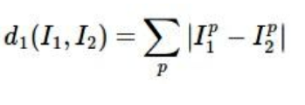
NearestNeighbor主要流程
图片预处理
训练测试集
训练测试集
获得准确率

Slide 4
NearestNeighbor
31%
24%
欧式距离
LBP
两个特征
1阶
N阶
阶数

Slide 5
二、 LinearClassifier算法

Slide 6
LinearClassifier主要流程
图片预处理
训练测试集
W
Loss
训练测试集
score = X.dot(self.W)
获得准确率

Slide 7
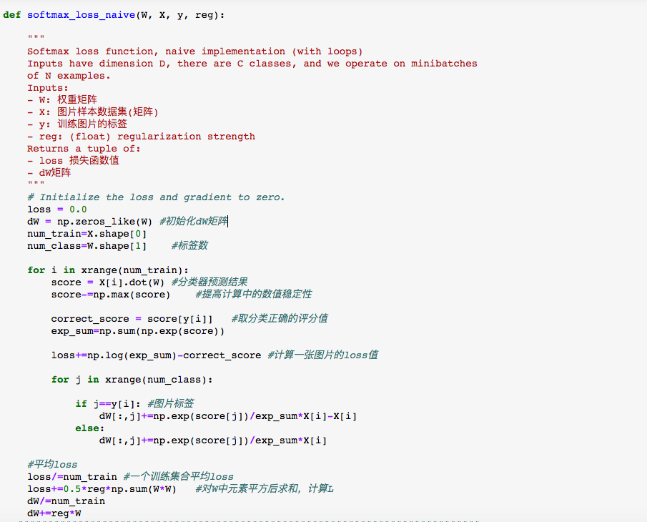
计算Loss和dW

